Slide 1

项 / 目 / 总 / 节 / 报 / 告
酒店管理系统
Hotel Management System
一切都来源于工程师的创造
汇报人：周诚、刘宇斌、刘子威
时间：2019年09月18日

Slide 2
目录 / CONTENTS
项目介绍
产品亮点
背景介绍
产品展示
项目总结

Slide 3
背景介绍
background introduction

Slide 4

背景简介
是掌握学生对项目的设计和项目实施操作的一个好的理解方式，项目搭建主要是从学生理解、学生的完成情况、学生的项目思路和学生解决问题等方面进行了解学生的掌握知识的情况。

Slide 5



项目成员
组员的分工和介绍
刘宇斌
ppt的制作和项目助手
刘子威
演讲内容和项目助手
周诚
Designer
主要项目搭建

Slide 6
口号
身为一个团队怎么没有口号呢？
你我做得好，
留住不会跑。
品质
客户

Slide 7
项目介绍
员工管理
会员管理
餐厅管理
会员类别
菜品管理
点菜
退出管理
菜品类别管理
project introduction

Slide 8
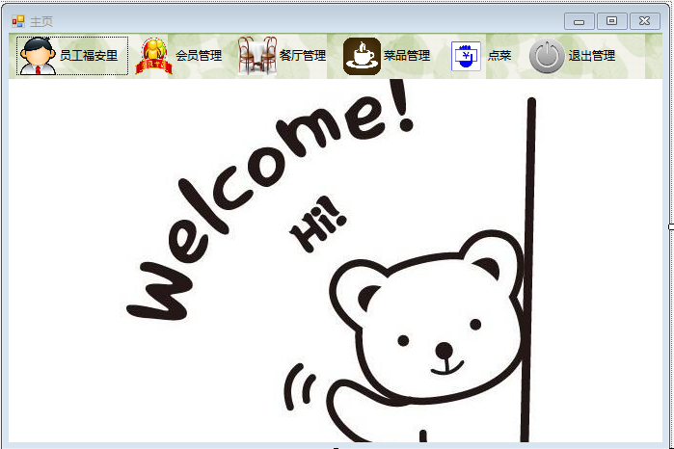
产品展示
页面主页
实现酒店点菜工作信息化，高效为顾客服务的重要工作之一
添加文字信息

Slide 9
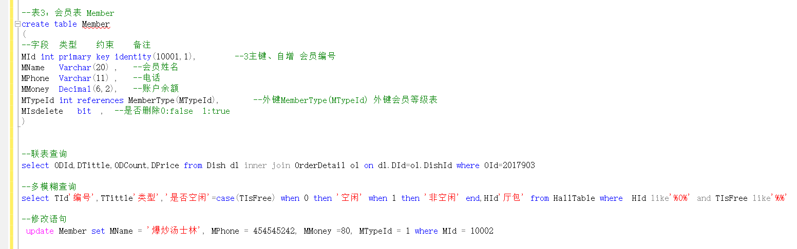
项目概况
会员表Meber

Slide 10
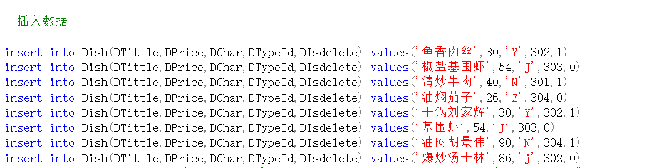
项目概况
数据库菜品Dish

Slide 11
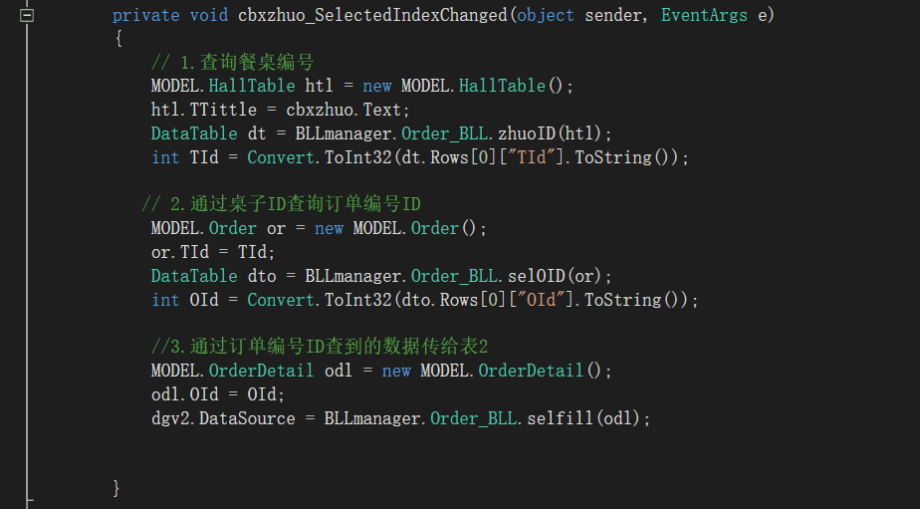
产业概况

Slide 12
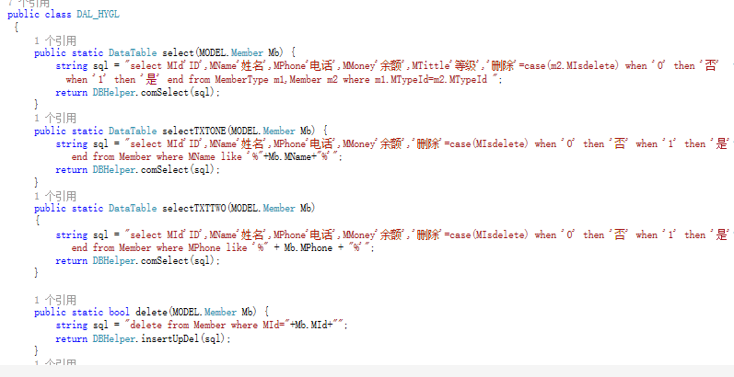
项目概况
会员管理表DAL

Slide 13
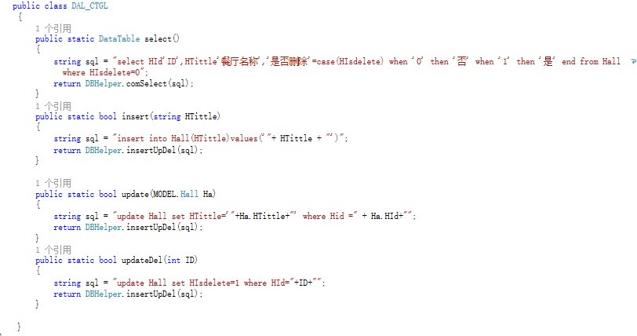
项目概况
餐厅管理DAL

Slide 14
产品亮点
product features

Slide 15

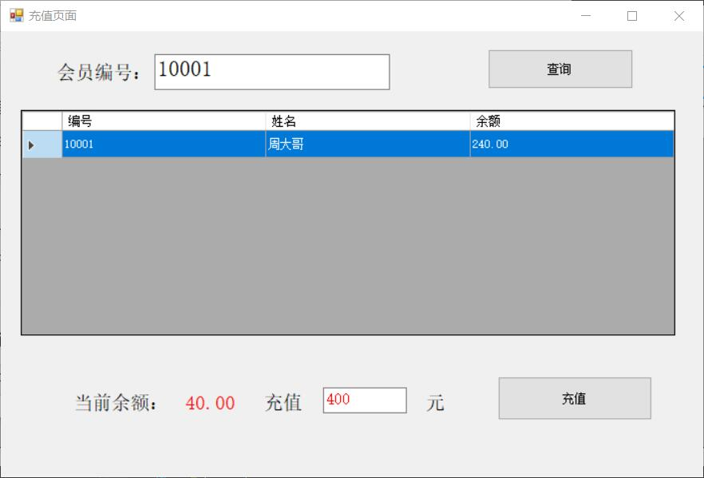


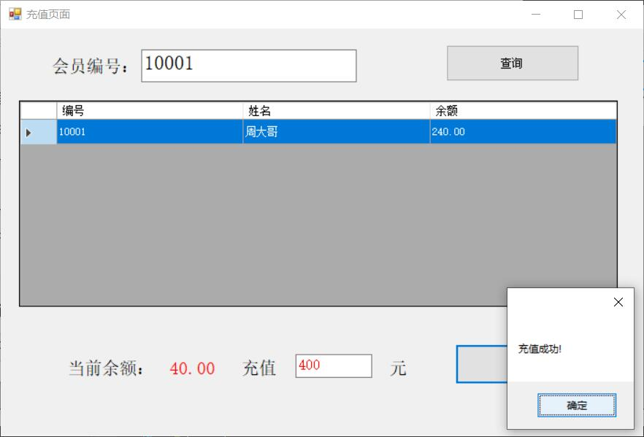

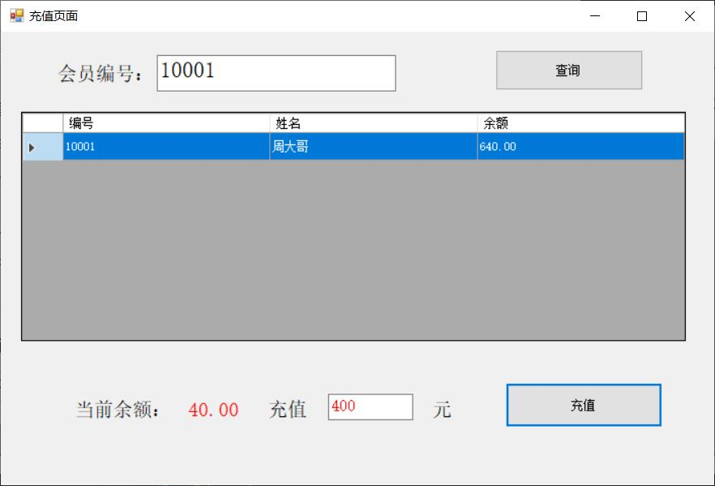
充值
充钱使你强大。
充值
网上充值是大家都所熟悉的，当然我们团队也不可能缺少。
提示：你冲值400元，已到账，注意查收。

Slide 16
产品展示
product display

Slide 17
项目总结
project summary

Slide 18
总 结
整理我们学习的心得，是我们再在IT的路上助力器
小干货
小干货
团队每个人的编码思想和规范不一样，这样就必须多商量、多讨论
譬如遇到问题后该怎么解决，如果技术行不通的话是不是可以换种方式来实现
小干货
小干货
代码注释，命名规范
联动键值对绑定，思路要清晰

Slide 19
报 / 告 / 完 / 毕
感谢大家的聆听
同时也感谢王亮老师的细心指导，还有我们团队每一位成员的默默付出

